Slide 1
Строительство предприятия по переработке птичьего помета
2020
Инициатор проекта: АО «Агентство по привлечению инвестиций Курской области»
Курская область

Slide 2
РЕЗЮМЕ ПРОЕКТА
Курская область
Строительство предприятия по переработке птичьего помета
ОПИСАНИЕ ПРОЕКТА
КЛЮЧЕВЫЕ ПОКАЗАТЕЛИ ПРОЕКТА
Создается предприятие по переработке птичьего помета .
Основная продукция – биогаз, гумус, жидкие калийные удобрения.
Мощность: Биогаз – 5 037тыс. тонн в год
Гумус – 5,4тыс.тонн в год
Жидкие биоудобрения ‑28,2 тыс. м3 в год
Текущий статус | Проработка инициативы, сформулированной по итогам оценки рынка
Ежегодная выручка | 700 млн. руб.
Общий объем инвестиций | 1,25 млрд.руб.
NPV | 524,8 млн.руб.
IRR | 11,2%
PP | 8,5
Ставка дисконтирования | 6,7%
Период планирования проекта | 10 лет
Срок строительства завода | 16 месяцев
ПОТРЕБНОСТЬ В ИНВЕСТИЦИЯХ
1,25 млрд.руб. – потребность в инвестициях
Инициатором проекта является Администрация Курской области. В настоящее время АО «Агентство по привлечению инвестиций Курской области» ведется поиск компании, которая сможет реализовать инициативу региональных органов исполнительной власти.

Slide 3
ОПИСАНИЕ ПРОЕКТА
Курская область
Строительство предприятия по переработке птичьего помета
Местонахождение: Курская область,
Черемисиновский район
Отрасль: Химическая промышленность
Тип проекта: Создание нового производства
Создается новое предприятие по переработке птичьего помета .
Проект полностью планируется обеспечить сырьем при введении в эксплуатацию в Курской области комплекса по выращиванию индейки, что создаст необходимую базу для развития производства по его переработке. Дополнительным источником сырья может стать уже действующая на территории региона птицефабрика.
Планируемый срок ввода в эксплуатацию - 2025 год.
В настоящее время имеется нерешенная проблема с утилизацией птичьего помета на птицефабриках,. Строительство предприятия по переработке птичьего помета должно стать одним из решающих факторов улучшения экологической обстановки .
Проводится анализ имеющихся свободных земельных участков. Для реализации проекта определен участок в Черемисиновском районе Курской области.
Предусмотрено строительство производственного и административного зданий, объектов инженерной и транспортной инфраструктуры, включая производственные и складские здания, проезды, автодороги и логистические площадки, систему электро-, газо- водоснабжения и водоотведения (увеличение мощности сетей).
Проектом предполагается приобретение импортного технологического оборудования (Германия).
Основные потребители продукции проекта расположены на территории Центрального, Северо-Западного и Южного округов.
Инициатор проекта: АО «Агентство по привлечению инвестиций Курской области»
Проектная мощность в год: Биогаз – 5 037тыс. тонн в год
Гумус – 5,4тыс.тонн в год
Жидкие биоудобрения ‑28,2 тыс. м3 в год

Slide 4
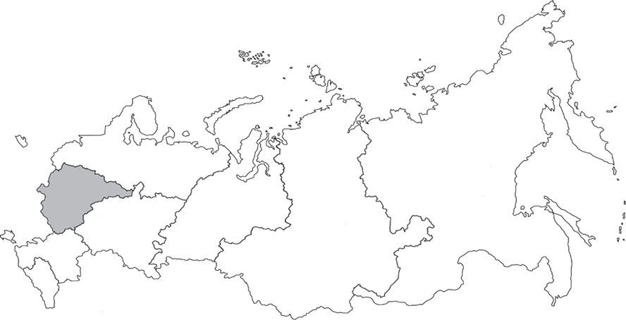
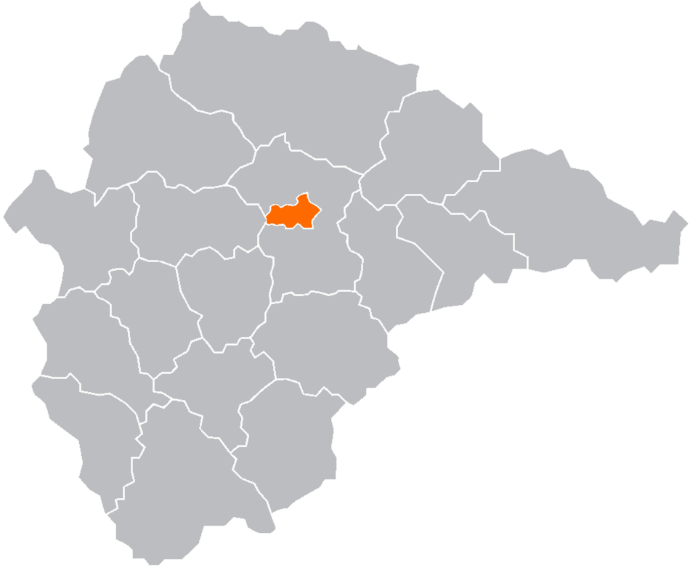
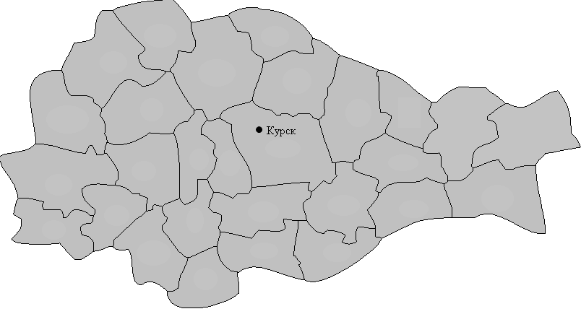
Курская область
Строительство предприятия
по переработке птичьего помета
МЕСТОПОЛОЖЕНИЕ ПРОЕКТА, ГРАФИК РЕАЛИЗАЦИИ
Смоленск
Тверь
Черемисиновский район
Ярославль
Кострома
Брянск
Калуга
Иваново
Тула
Владимир
Орёл
Рязань
Курск
Белгород
Липецк
Воронеж
Тамбов
2022
2023
2024
2025
2026
Выход на проектную мощность
Разработка проектной документации
Оформление права на земельный участок
Получение разрешения
на строительство
Ввод в эксплуатацию завода.
Строительство объектов и инфраструктуры.
Привлечение финансирования
Приобретение оборудования.
Монтаж оборудования.

Slide 5
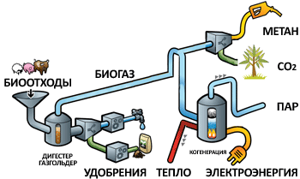
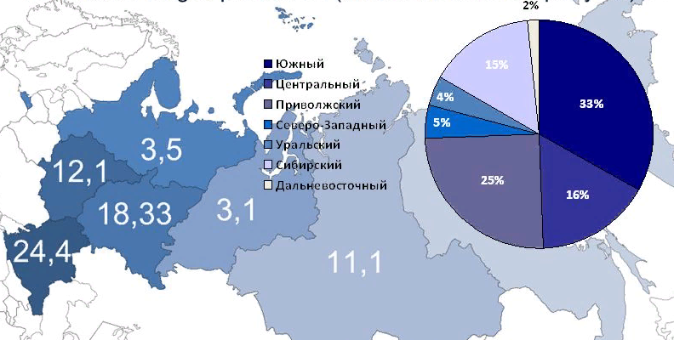
ОБЗОР ОТРАСЛИ
Курская область
Строительство предприятия по переработке птичьего помета
Схема производства биогаза из биоотходов
ОТРАСЛЕВЫЕ ТРЕНДЫ
Курская область является развитым аграрным регионам, внутрирегиональный спрос на удобрения достаточно высок.
Цены ежегодно растут.
ОБЕСПЕЧЕННОСТЬ РЕСУРСАМИ
Поставки сырья будут осуществляться с территории Курской и Тульской области, где имеются действующие птицефабрики.
Имеется возможность подготовки квалифицированных кадров, в г. Курске расположены ВУЗы, которые осуществляют подготовку специалистов в химической отрасли.
На подготовительной фазе проекта планируется проведение профессионального обучения кадровых ресурсов, планируется использовать кадровые ресурсы муниципального образования.
Потенциал производства биогаза
по федеральным округам
ПОТЕНЦИАЛЬНЫЕ ПОТРЕБИТЕЛИ
ООО «КурскАгро» (ООО ГК «Продимекс») | 40% выпускаемой продукции
АО "Русский Дом" | 30% выпускаемой продукции
ООО ГК «Мираторг» | 30% выпускаемой продукции

Slide 6
ПРЕДЛОЖЕНИЕ ИНВЕСТОРУ
Курская область
Строительство предприятия по переработке птичьего помета
1,25 млрд. руб.
потребность в финансировании
проекта
524,8 млн. руб.
чистая приведенная стоимость (NPV)
8,5 года
простой срок окупаемости (PP)
11,2 %
внутренняя норма доходности (IRR)
УСЛОВИЯ УЧАСТИЯ В ПРОЕКТЕ
Финансирование инвестором проекта с последующей эксплуатацией производственного объекта в качестве собственника. Наличие опыт а в реализации подобных проектов.
Администрация Курской области окажет содействие инвестору в предоставлении земельного участка для реализации проекта в аренду без торгов на условиях действующего законодательства, будет осуществляться предоставление мер государственной поддержки инвесторов, предусмотренных действующим законодательством.

Slide 7
КОНТАКТЫ
Курская область
Строительство предприятия по переработке птичьего помета
Инициатор проекта | АО «Агентство по привлечению инвестиций Курской области»
Контактные данные | Романенко Артур Олегович – генеральный директор АО «Агентство по привлечению инвестиций Курской области» Тел.: (4712) 70-70-47 e-mail: kurskinvest@yandex.ru http://kurskoblinvest.ru/

